Slide 1
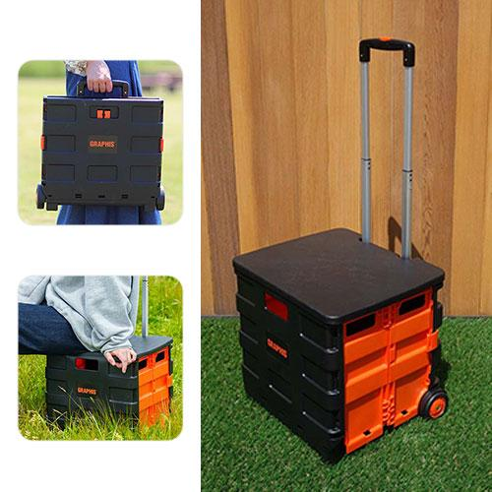
【提案書】
フタ付きキャリーカート
大容量の約60リットルサイズのキャリーカートです。フタ付きで一般的な女性でしたらその上に座ることも可能。またコンパクトに折りたたむことができるため、収納場所にも困りません。
特徴
納期
納期スペース
仕様
素材 : PP・ABS・アルミニウム・PVC
サイズ : 組立時:約W40×D33.5×H42～86.5cm 収納時:約W40×D10×H42cm
容量 : 約30L
重量 : 約2.3kg(本体)
お見積
お見積りスペース

